Slide 1
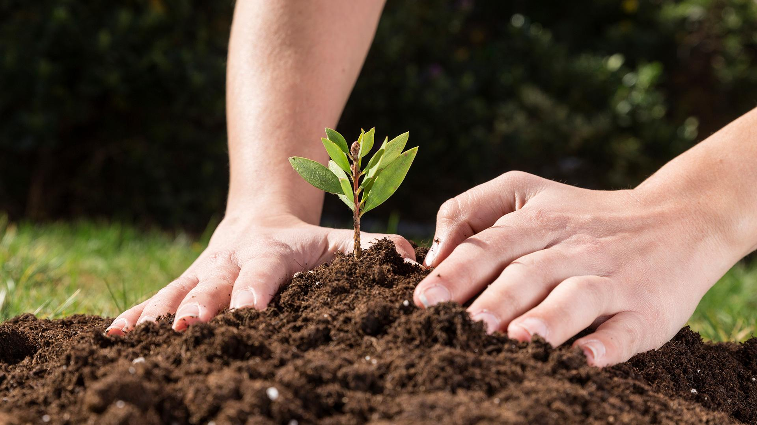
Missão Ambiental
Projeto Integrador Interdisciplinar

Slide 2
Integrantes do Grupo
Sophia Sissi C. Guedes
01
RA: 23.01044-4
Vitor de Oliveira Maia
02
RA: 23.01603-5
Lucca de Souza Oliveira
03
RA: 23.01053-3

Slide 3
Questionário
01
Técnica de Extração de Informações do Usuário

Slide 4
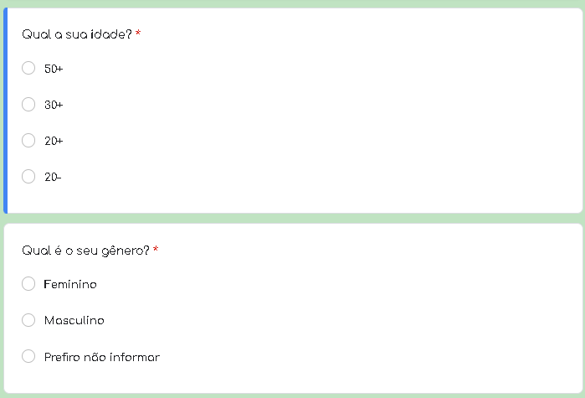
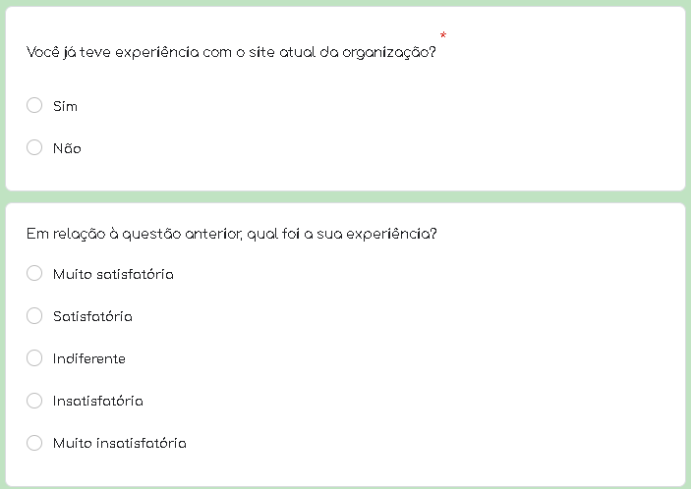
1. Questionário
Foi criado um questionário no Google Forms, para coleta de dados dos usuários do site Missão Ambiental, a fim de melhorar sua experiência:

Slide 5
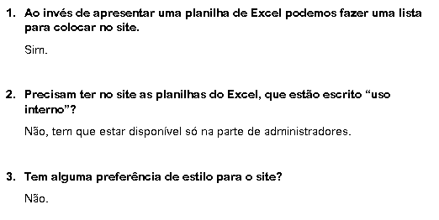
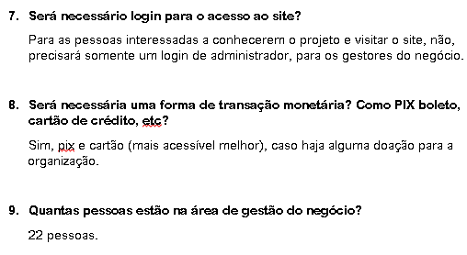
1. Questionário
Foi criado um roteiro de entrevista, a fim de fazer o levantamento de requisitos que o parceiro, Missão Ambiental, tem em relação ao novo site. As perguntas foram respondidas no encontro que tivemos com eles:

Slide 6
Análise do Questionário
02
Técnica de Extração de Informações do Usuário

Slide 7
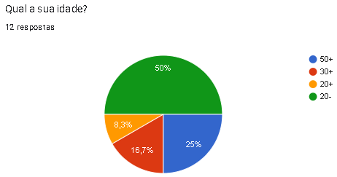
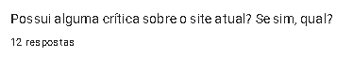
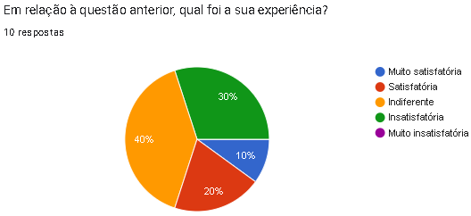
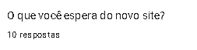
2. Análise do Questionário

Slide 8
03
Personas

Slide 9

Raissa Oliveira, mulher de 19 anos, solteira, cursando Relações Internacionais na PUC-SP, tem interesse no voluntariado em organizações ambientais e pretende continuar com os seus projetos para tornar o mundo um lugar melhor e mais verde, preservando a fauna e flora. Utiliza bastante às redes sociais. É proativa, esforçada, determinada, criativa e preocupada com o bem-estar geral da sociedade.

Slide 10

Henrique Augusto, um homem de 52 anos, casado e biólogo. Um homem apaixonado por natureza, carinhoso, teimoso, corajoso, determinado e proativo. Quer ser conhecido mundialmente por uma nova descoberta de alguma espécie de planta.

Slide 11
04
Design de Interface

Slide 12
Tópicos
01
Mapa de Navegação
02
Design das telas em Wireframes
03
Fluxograma de interação entretelas
04
Card sorting

Slide 13
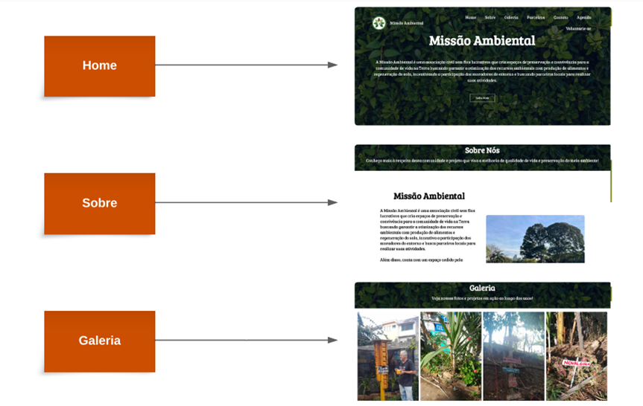
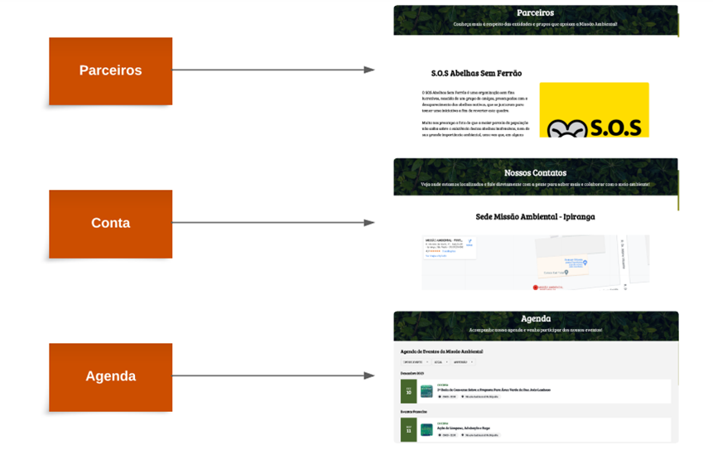
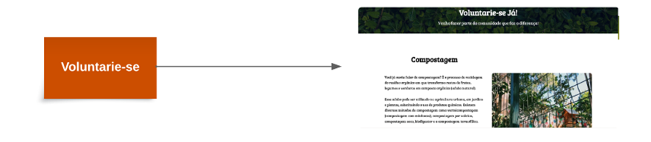


Slide 14
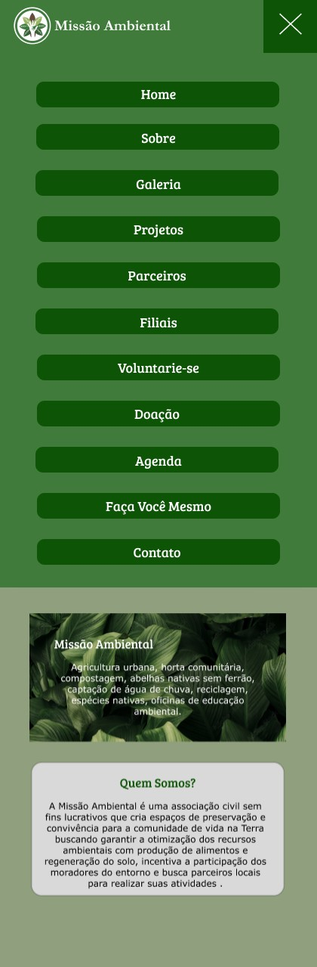
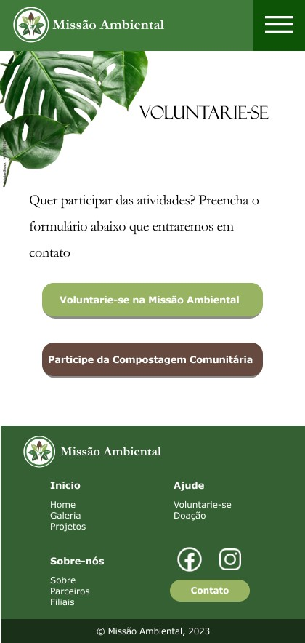
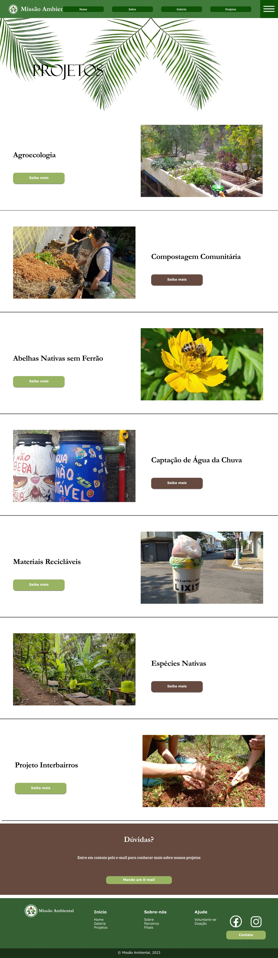

Slide 15
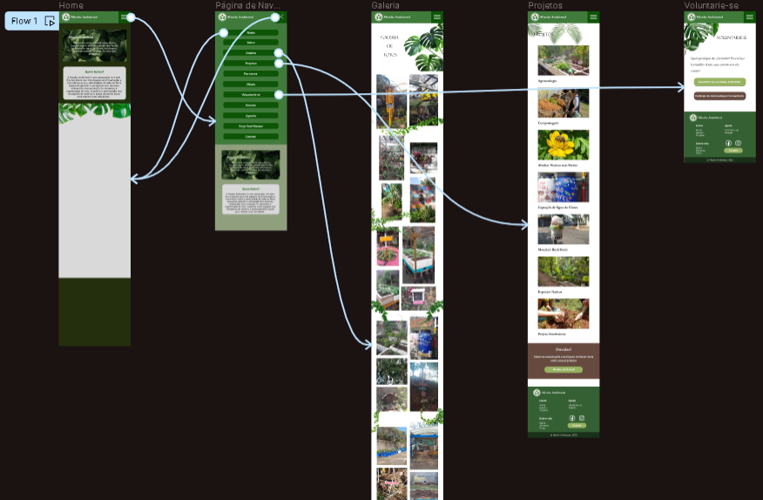
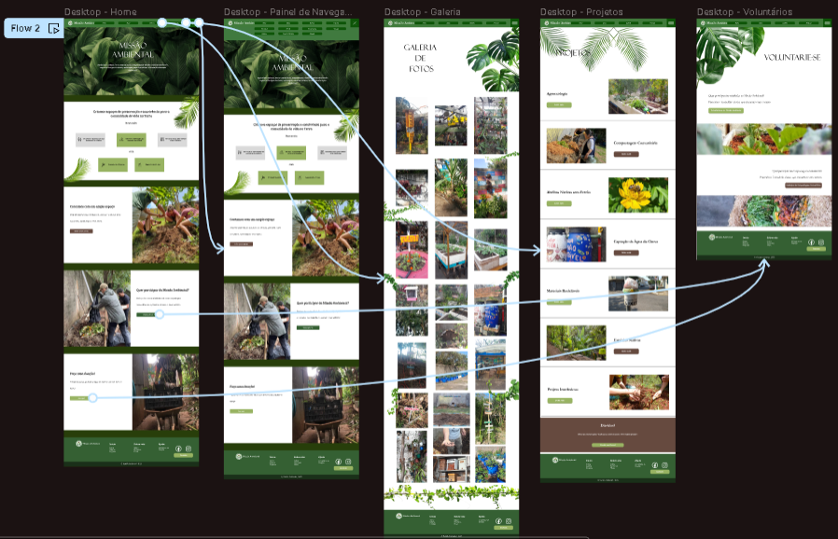

Slide 16
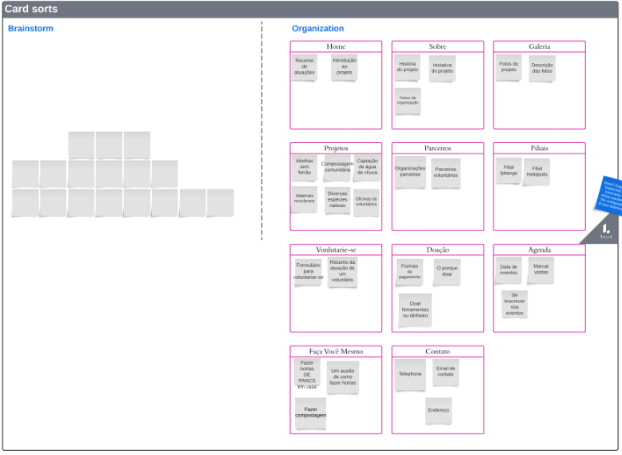

Slide 17
5. Protótipos de telas
Ferramenta utilizada: Figma
Telas para desktop
Telas para mobile

Slide 18
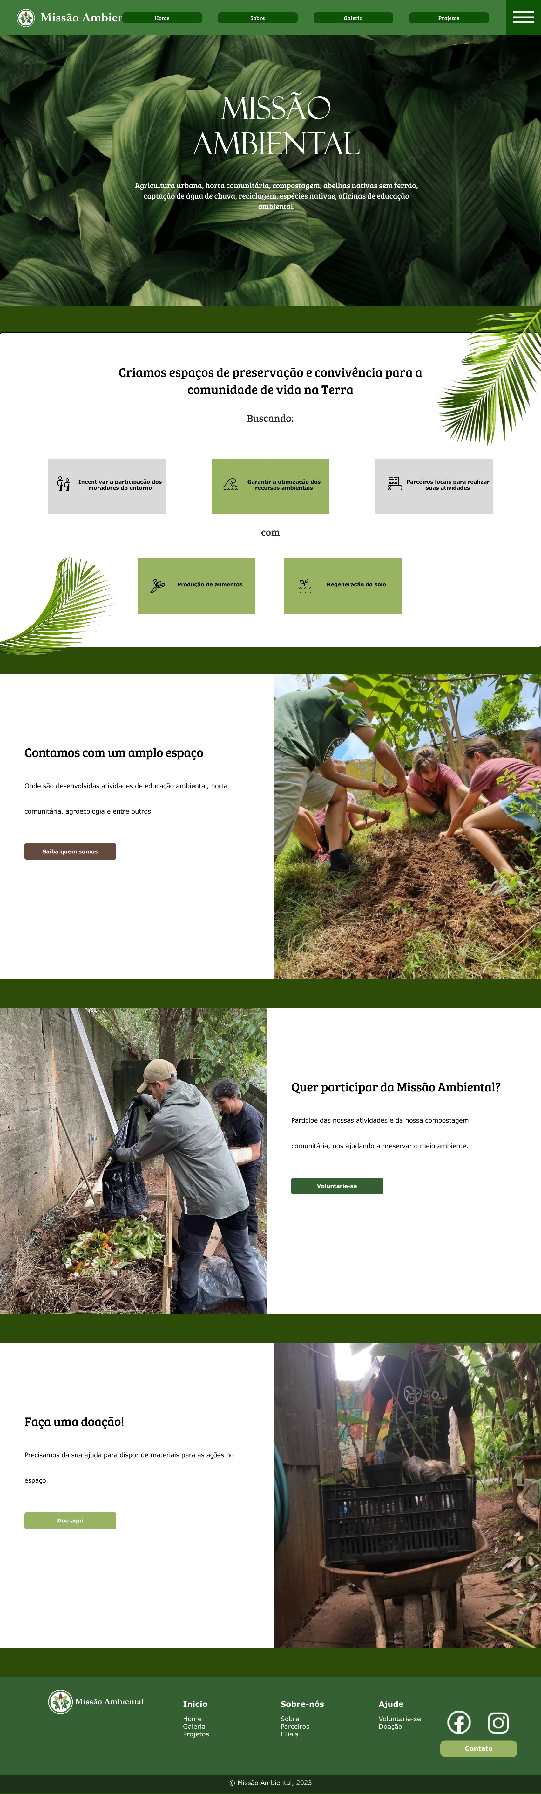
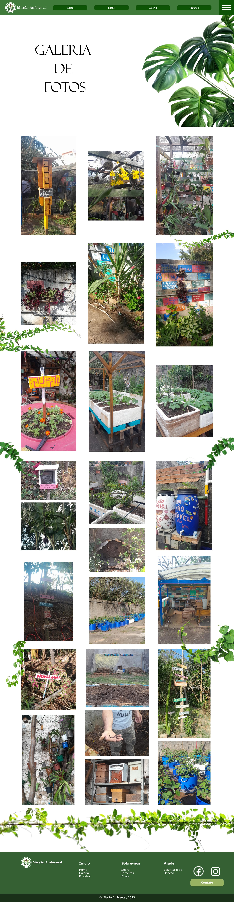

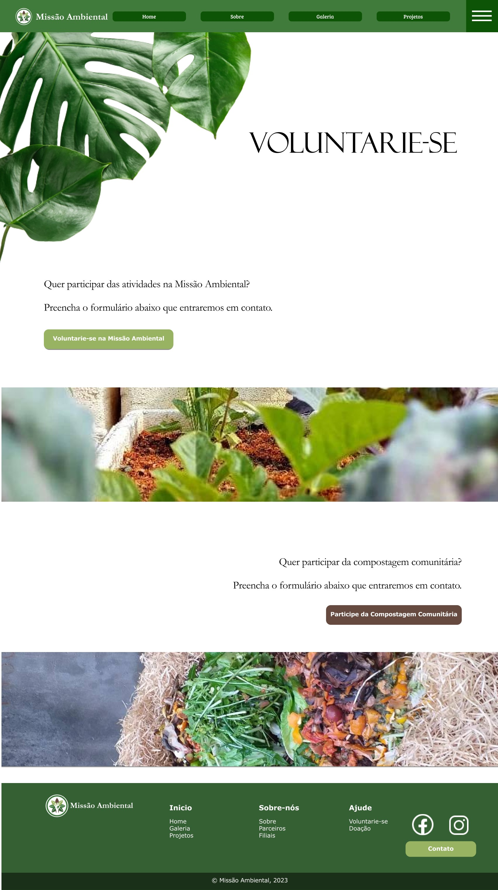

Slide 19
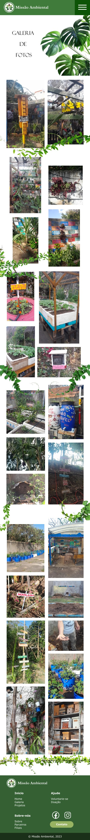
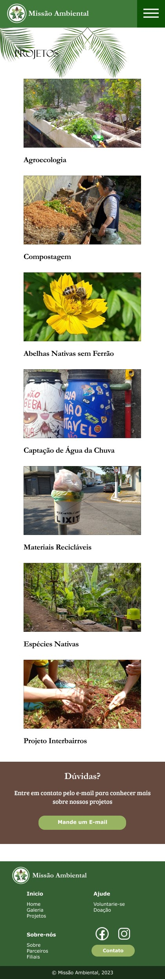

Slide 20
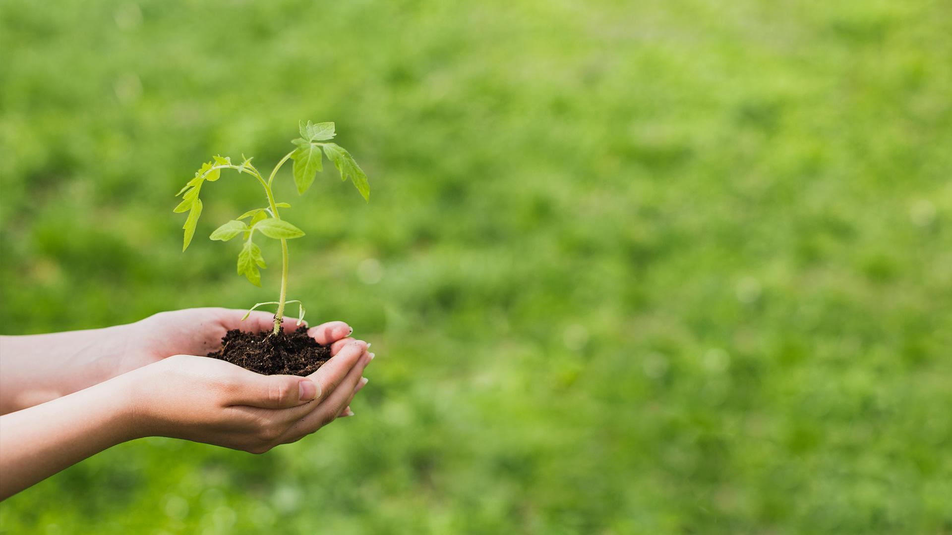
Implementação

Slide 21
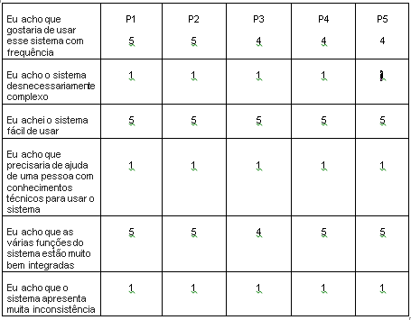
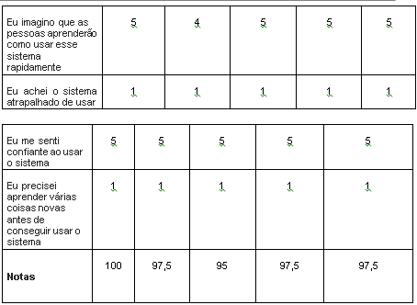
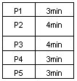
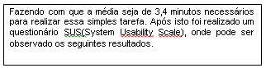
7. Validação de Usabilidade

Slide 22
08
Questões Legais

Slide 23
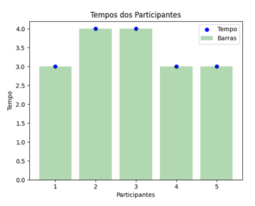
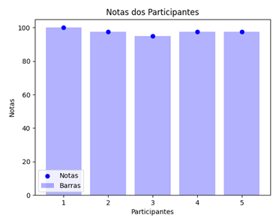
9. Aplicação e Dados Estatísticos

Slide 24
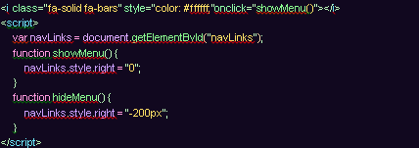
10. Aplicação Lógica Matemática e Matemática Discreta

Slide 25
Obrigada!

